Slide 1
Vårdvalsråd
2025-03-06

Slide 2
Dagens punkter
13.00 – 13.10 Inledning, Petra
13.10 – 13.20 Tillgänglighet, Anna
13.20 – 13.40 Allmänmedicinska frågor
13.40 – 13.45 Bensträckare
13.45 – 14.45 Revidering av FFU Anders
14.45 – 15:00 Paus
15:00 – 15.30 FFU-processen, Lars & Kristin
15.30 – 16.00 Tilläggsuppdrag

Slide 3
Ledningsinformation vårdvalsråd
2025-03-06

Slide 4
Särskild händelse, vad händer då?
Med anledningen av att Region Värmland gick upp i stabsläge förra veckan på grund av händelsen i Örebro aktiverades regional särskild sjukvårdsledning (RSSL) och lokal särskild sjukvårdsledning CSK (LSSL).
Beslut togs om stabsläge vilket innebär att man följer händelsen och händelseutvecklingen för att kunna agera och vidta nödvändiga åtgärder med kort varsel.
När hälso- och sjukvården går upp i beredskapslägen - vad ska du som medarbetare göra?
  Håll koll på intranätet. Det är din närmaste chef som ger besked om/hur du påverkas. Hör du inget från din chef så jobbar du på som vanligt.
Läs mer om särskild händelse och beredskapslägen på intranätet.

Slide 5
Beredskapsövning: Resilient care 2025
I september kommer Socialstyrelsen tillsammans med Region Värmland att genomföra beredskapsövningen Resilient Care 25.
Under en veckas tid (vecka 39) ska en tillfällig sjukvårdsenhet byggas upp på Karlstad airport och cirka 100 fiktiva patienter ska få vård för att sedan omfördelas vidare.
Totalt handlar det om lite över 20 personer som kommer att ingå i övningen från hälso- sjukvården. Information kommer till de verksamheter som berörs.
Det är en civil övning.
Region Värmland nyckelaktör i beredskapsövning

Slide 6
Införande av läkemedelsförsörjning i egen regi flyttas fram
Ombeslut
Det finns sedan tidigare ett beslut att gå över i egen regi för läkemedelsleveranser till sjukhusen från 1 april 2026, när nuvarande avtal går ut.
Vi har inte lokaler som passar i nuläget.
Införandet flyttas därför fram och förslaget är att upphandla för två år ytterligare. Arbete med upphandling av orderhanteringssystem samt arbete med lokallösning fortsätter parallellt för säkra en effektiv lösning vid övertag i egen regi.

Slide 7
Om antalet fastställda vårdplatser
Beslut
Hälso- och sjukvården har 563 fastställda vårdplatser totalt fördelande enligt följande:
44 vårdplatser på Sjukhuset i Arvika.
50 vårdplatser på Sjukhuset i Torsby.
409 somatiska vårdplatser på Centralsjukhuset i Karlstad inklusive närvårdsavdelningar i Säffle och Kristinehamn.
4 vårdplatser för barn- och ungdomspsykiatri.
56 vårdplatser för vuxenpsykiatri.
Antalet fastställda vårdplatser är den nivå som finns förberedda och utrustade och anses kunna bemannas inom budget. Beslutas av vårdgivaren års- eller halvårsvis och rapporteras till Socialstyrelsen. Disponibla vårdplatser det antal vårdplatser som vid varje tidpunkt är beslutat öppnade enligt beslut inom område/verksamhetsområde.
Notes:
Fastställd vårdplats är vårdplats i sluten vård beslutad av huvudman
Disponibel vårdplats är vårdplats i sluten vård med fysisk utformning, utrustning och bemanning som säkerställer patientsäkerhet och arbetsmiljö
Teknisk vårdplats är disponibel vårdplats på vårdenhet med särskilda resurser (IVA, förlossning)
Överbeläggning definieras som en händelse när en inskriven patient vårdas på en vårdplats som inte uppfyller kraven på disponibel vårdplats, vilket är en vårdplats i sluten vård med fysisk utformning, utrustning och bemanning som säkerställer patientsäkerhet och arbetsmiljö.
Utlokaliserad patient definieras som en inskriven patient som vårdas på en annan vårdenhet än den som har specifik kompetens och medicinskt ansvar för patienten.

Slide 8

Psykisk ohälsa och regionalt utvecklingsarbete stigma
Stigmatisering av personer med psykisk ohälsa har negativa konsekvenser för samhället i stort men också för den enskilda individen. Satsningen Regionalt utvecklingsarbete Stigma ska hitta arbetssätt för att minska stigmatiseringen.
  Ska återrapporteras på kommande HSN
  Utbildningar finns i utbildningsplattformen
  Samarbete med jägarförbundet kring psykisk ohälsa. Tips kring första hjälpen vid psykisk ohälsa.
Om regionaltutvecklingsarbete stigma (vardgivarwebben)

Slide 9
Pilotstudie: AI-baserat system som tolkar datortomografibilder vid misstänkt stroke
Beslut
Brainomix är ett AI-baserat system som automatiskt tolkar datortomografibilder vid misstänkt stroke.
Kan påskynda beslutsfattandet och öka andelen patienter som får rätt behandling i tid.
Andra högspecialiserade regioner väljer att testa systemet och även vi gör nu en pilotstudie av detta.
En strukturerad uppföljning av effekterna kommer att säkerställa att investeringen ger förväntad nytta.
Systemet kommer direktupphandlas för en kortare avtalstid.

Slide 10
Hjälpinsatser till Ukraina samordnas
Region Värmland skickar kontinuerligt en del sjukvårdsmaterial till Ukraina. Bland annat skickas skyddsutrustning där utgångsdatum passerat. Vi gör det i samarbete med andra organisationer.
Kontakt för samordning från hälso- och sjukvårdens verksamheter är biträdande hälso- och sjukvårdsdirektör Henrik Svensson.

Slide 11
Revidering överenskommelse
Dialog om….
Revidering av överenskommelse mellan Region Värmland och kommunerna i Värmland om samverkan vid utskrivning från sluten hälso- och sjukvård i Värmland​ pågår
Dialog kring betalningsansvaret. Ett förslag för revidering kommer tas fram. Ingången att vi kan bli bättre tillsammans.
Notes:
Befintlig överenskommelse:​
Samverkansöverenskommelse vid utskrivning från slutenvården i Värmland.pdf​
​
Lagstiftningen:​
Lag (2017:612) om samverkan vid utskrivning från sluten hälso- och sjukvård | Sveriges riksdag​
​
Rapport Fakta om utskrivningsklara patienter, SKR:​
Fakta om utskrivningsklara patienter - från betalningsansvar till sammanhållen vård​
​
Statistik:​
https://www.vantetider.se/vantetiderivarden/vantetidsstatistik/vantetidsstatistikspecialiseradvard/utskrivningsklarapatienter.54395.html ​

Slide 12
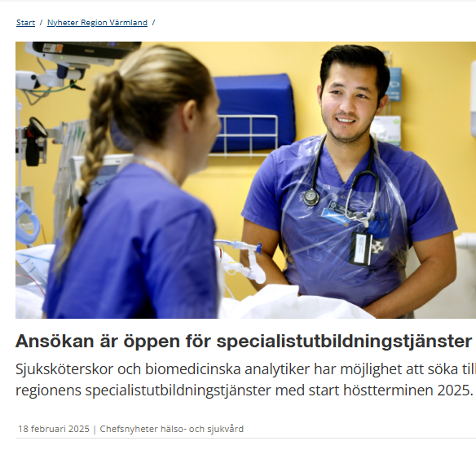
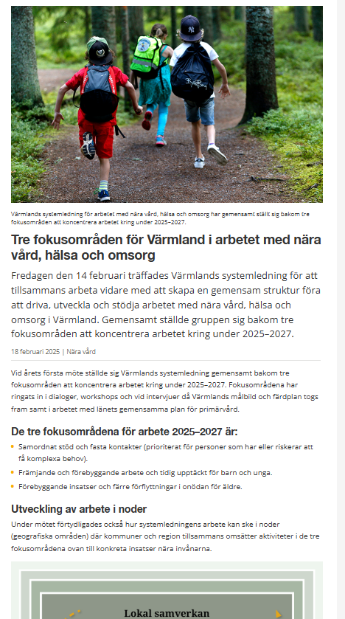

Aktuell kommunikation
Specialistutbildningstjänster ute nu för medarbetare att söka. IVA i Arvika är en prioriterad grupp. Till chefsnyhet.
Om ofrivillig ensamhet. I utbildnings-plattformen finns en grundutbildning om ensamhet Till nyhet (intranät)
Dokument från Vida går nu att göra tillgängliga externt utanför Region Värmland. Till nyhet (intranät)
Nära vård: Tre fokusområden för Värmland i arbetet med nära vård, hälsa och omsorg.
Ta del av nyhet (vardgivarwebben.se)

Slide 13
De tre fokusområdena för arbete 2025–2027 är:
Samordnat stöd och fasta kontakter (prioriterat för personer som har eller riskerar att få komplexa behov).
Främjande och förebyggande arbete och tidig upptäckt för barn och unga.
Förebyggande insatser och färre förflyttningar i onödan för äldre.

Slide 14
Tillgänglighet
2025-03-06 Anna Egardsson

Slide 15

Följsamhet kontakt samma dag
Februari 2025: 85%
Min: 48%
Max 100%
17 enheter över den av Hälso- och sjukvårdsnämnden beslutade lägstanivån 90%

Slide 16
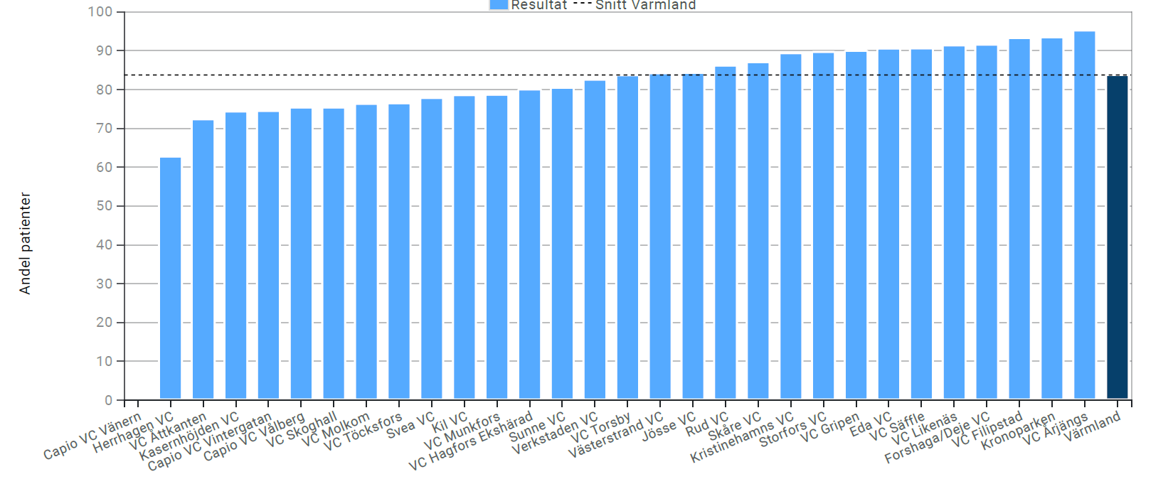
Följsamhet till trean i vårdgarantin
80%

Slide 17
Egenvårdsråd
Hälsotillstånd som inte omfattas av vårdgarantin
Hälsotillstånd som omfattas av vårdgarantin
Notes:
Rör samtalet ett hälsoärende, behöver sjuksköterskan ta hänsyn till om det är vårdnivå egenvårdsråd, om det är ett hälsotillstånd som omfattas av vårdgarantin, eller om det är ett hälsotillstånd som omfattas av vårdgarantin.

Slide 18

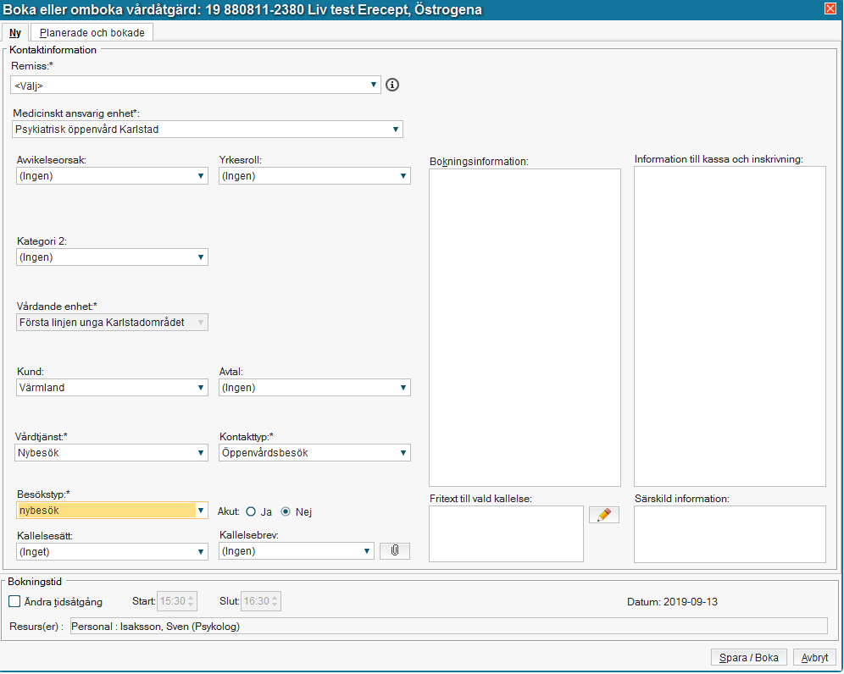
Vad tankas över till från våra system
Patient som omfattas av den förstärkta vårdgarantin, använd besökstypen nybesök som startar igång väntetidsuppföljningen
Parametrar som tankas upp till databasen Signe på SKR
Har du konstaterat att patienten är en vårdgarantipatient, välj besökstypen nybesök
Annars registreras återbesök
Notes:
Väntetiden börjar ticka från att bokningsunderlaget skapas och taggas med kontakttypen nybesök. Då mäts tiden fram till att besöket genomförts. En lösningsfokuserad kollega…

Slide 19
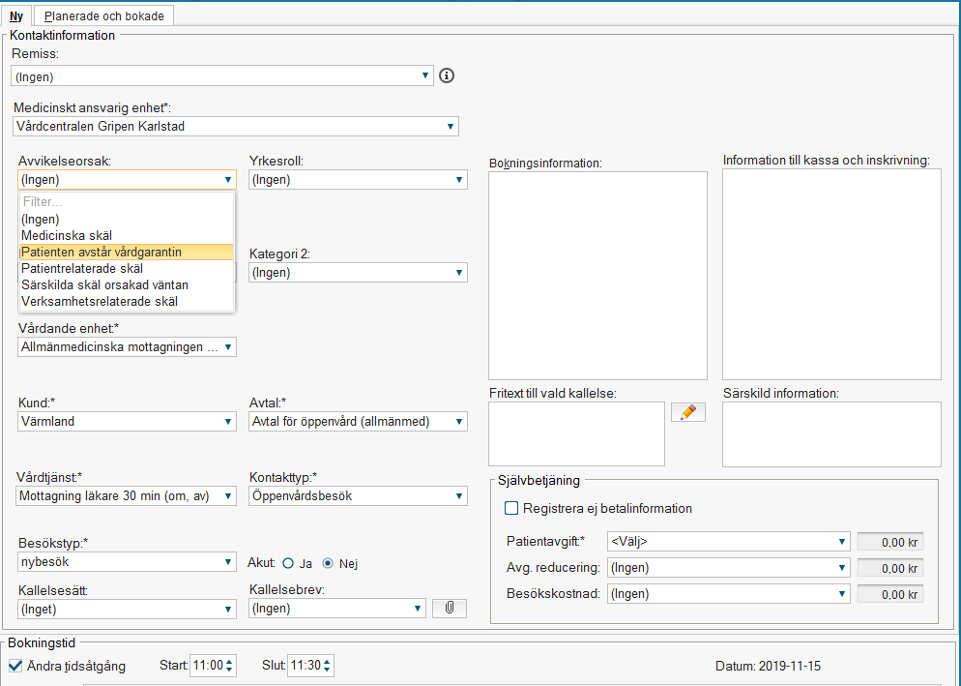
Avvikelseorsak
Patient som omfattas av den förstärkta vårdgarantin, men inte vill ta erbjuden tid inom vårdgarantin – ex kan inte komma förrän om en vecka.
Registrera nybesök och patienten avstår vårdgarantin som avvikelseorsak
Notes:
Om patienten inte vill ta erbjuden tid inom vårdgarantin behöver avvikelseorsak registreras. Om patientens hälsotillstånd gör att hen inte kan ta tiden ska medicinsk orsak registreras som avvikelseorsak.
En lösningsfokuserad kollega föreslog att alla besök som bokades efter dag 3 skulle få en avvikelseorsak eller registreras som återbesök. Men det blir som kejsarens nya kläder. Vi har jättefin tillgänglighet men inte så bra siffror på vårdkvalité och avvikelser om fördröjd behandling. Det finns alltså ett patientsäkerhetstänk bakom de här tidsgränserna.

Slide 20
Vad omfattas av vårdgarantin inom primärvården?
Tänk utifrån patientens hälsotillstånd!
Av vården obedömt hälsotillstånd, där behovsbedömningen visar behov av medicinsk bedömning
Känt hälsotillstånd som har försämrats
Känt hälsotillstånd med utebliven förväntad effekt av behandling

Slide 21
Vem omfattas inte av den förstärkta vårdgarantin?
Tänk utifrån patientens hälsotillstånd!
Patient som är aktuell för uppföljningsbesök (återbesök)
Patient som kommer på remiss
Patient där besöket ingår i en vårdkedja och medicinsk bedömning är genomförd, samt att hälsotillståndet är oförändrat
Sjukintyg är en del av behandlingen, inte ett hälsotillstånd

Slide 22

Behovsbedömning och tidsgränser
Vid behovsbedömningen bedöms det om
Patientens hälsotillstånd är vårdnivå egenvårdsråd
Patientens hälsotillstånd omfattas av vårdgarantin
Hälsotillståndet är brådskande och en medicinsk bedömning behöver ske idag (dag 0)
Hälsotillståndet är subakut och en medicinsk bedömning behöver ske imorgon, i övermorgon eller dagen efter övermorgon (dag 1-3)

Slide 23
Aktuella allmänmedicinska frågor
Eric Le Brasseur
Vårdvalsråd 2025-03-06

Slide 24
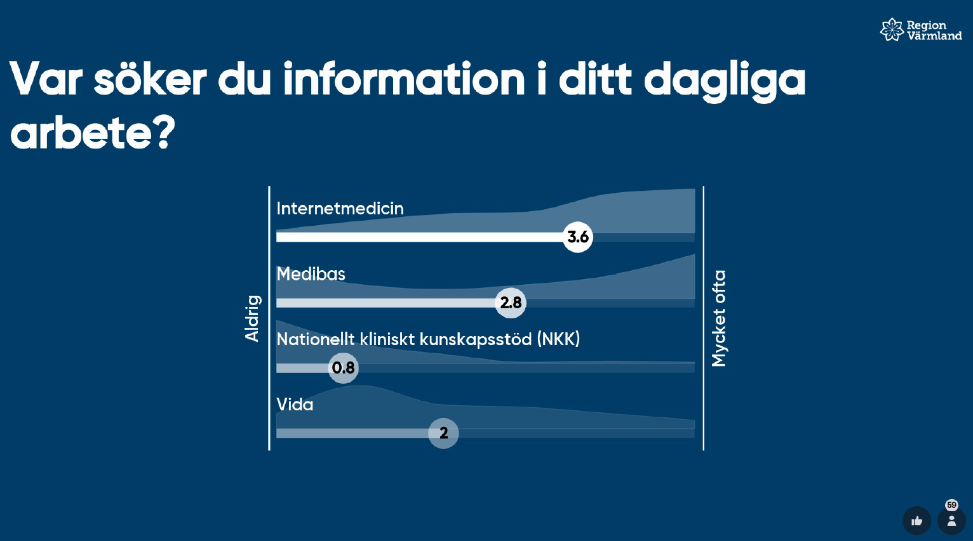

Slide 25
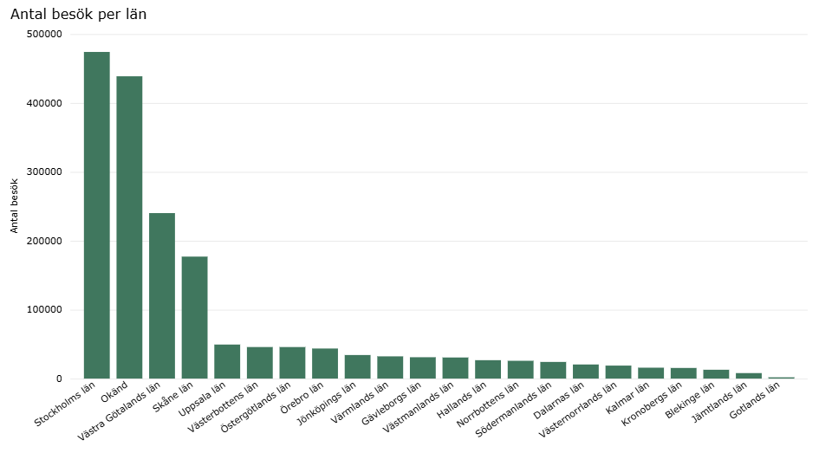
Antal besök sedan maj 2023

Slide 26
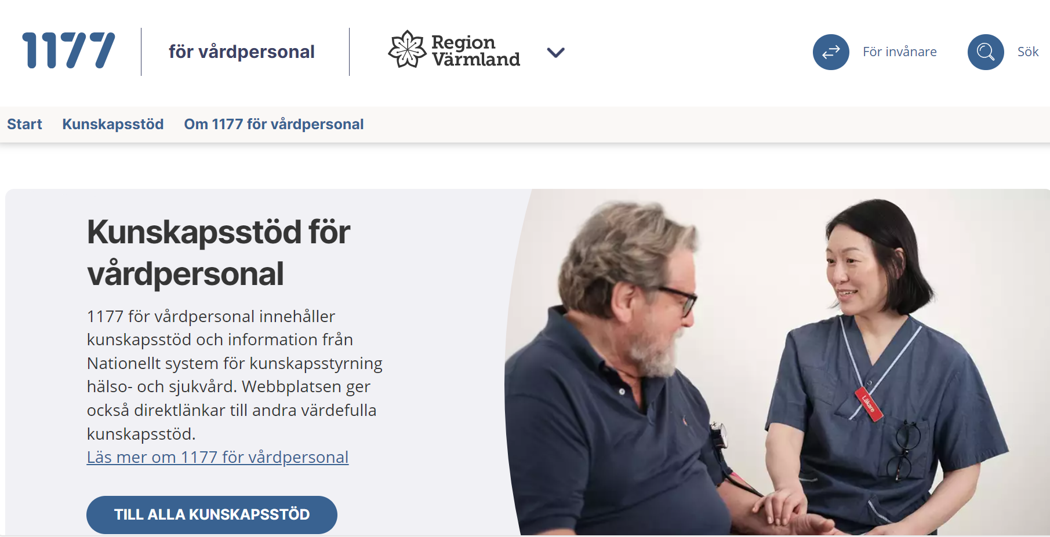

Slide 27
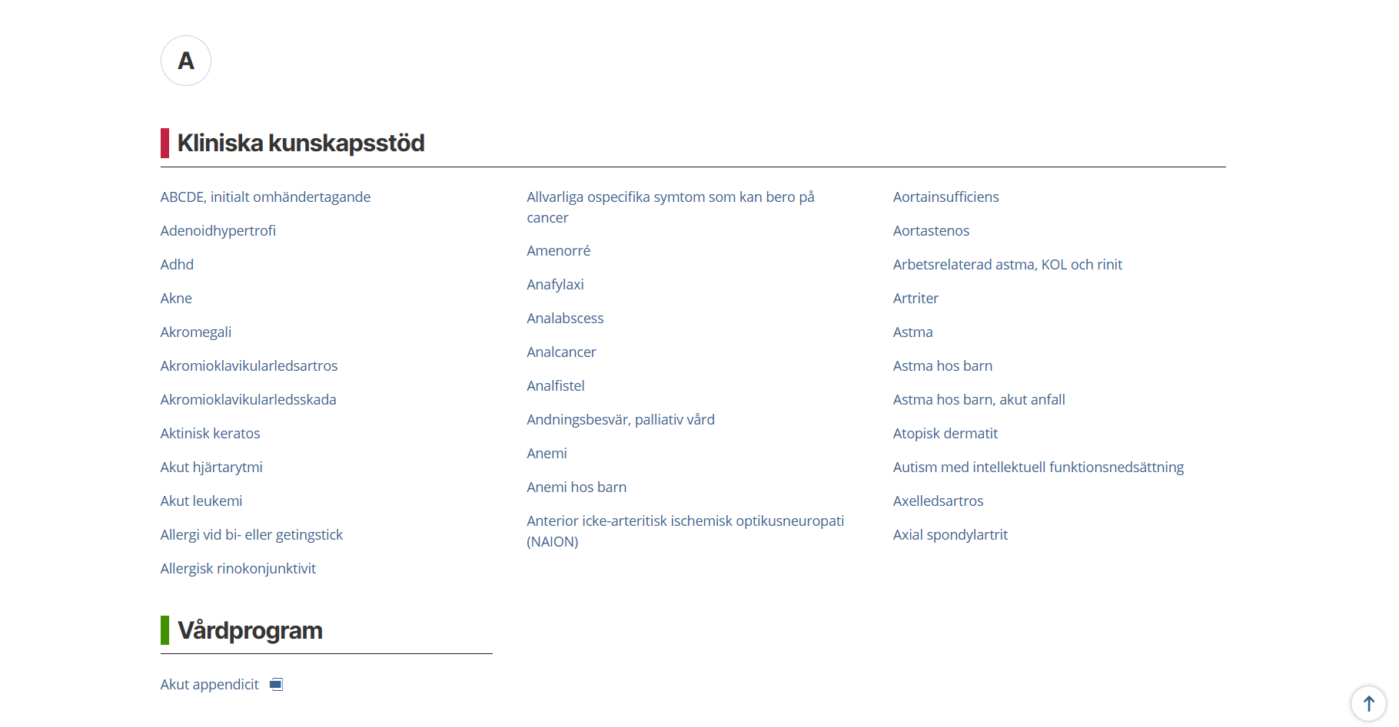

Slide 28
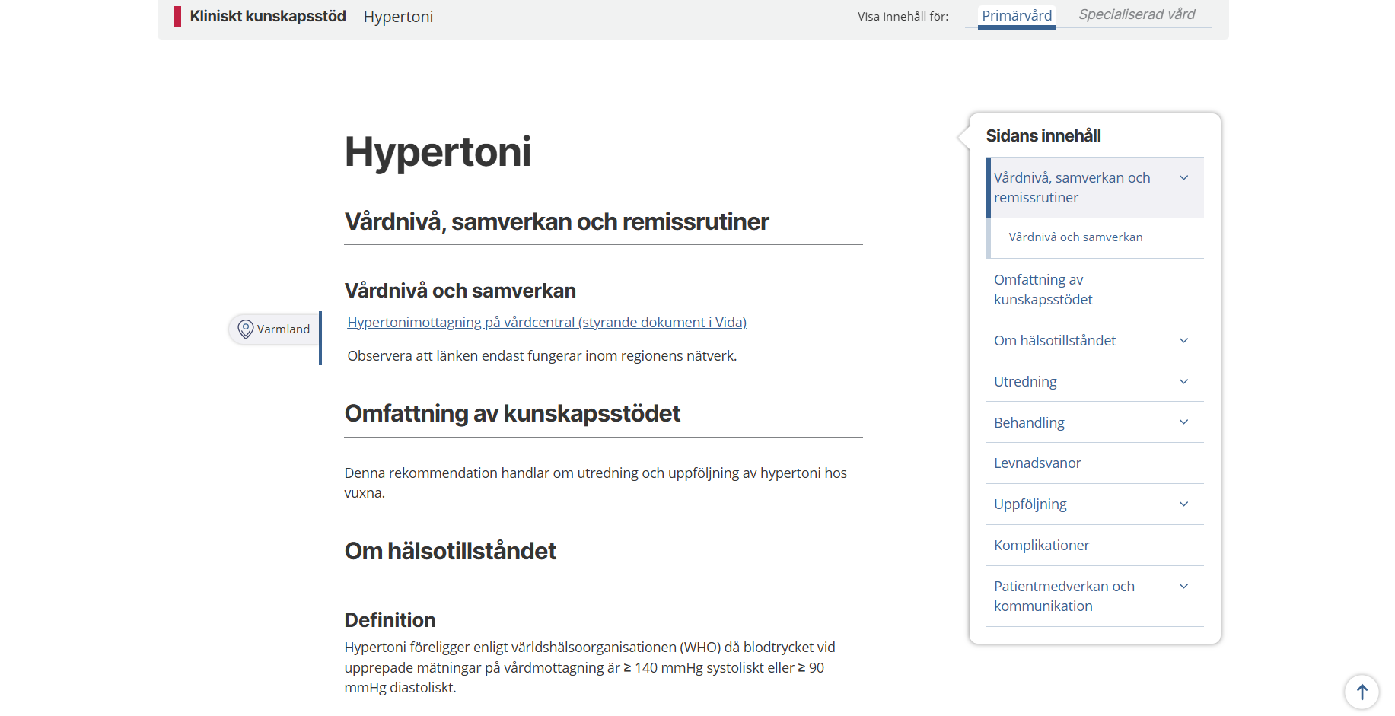

Slide 29
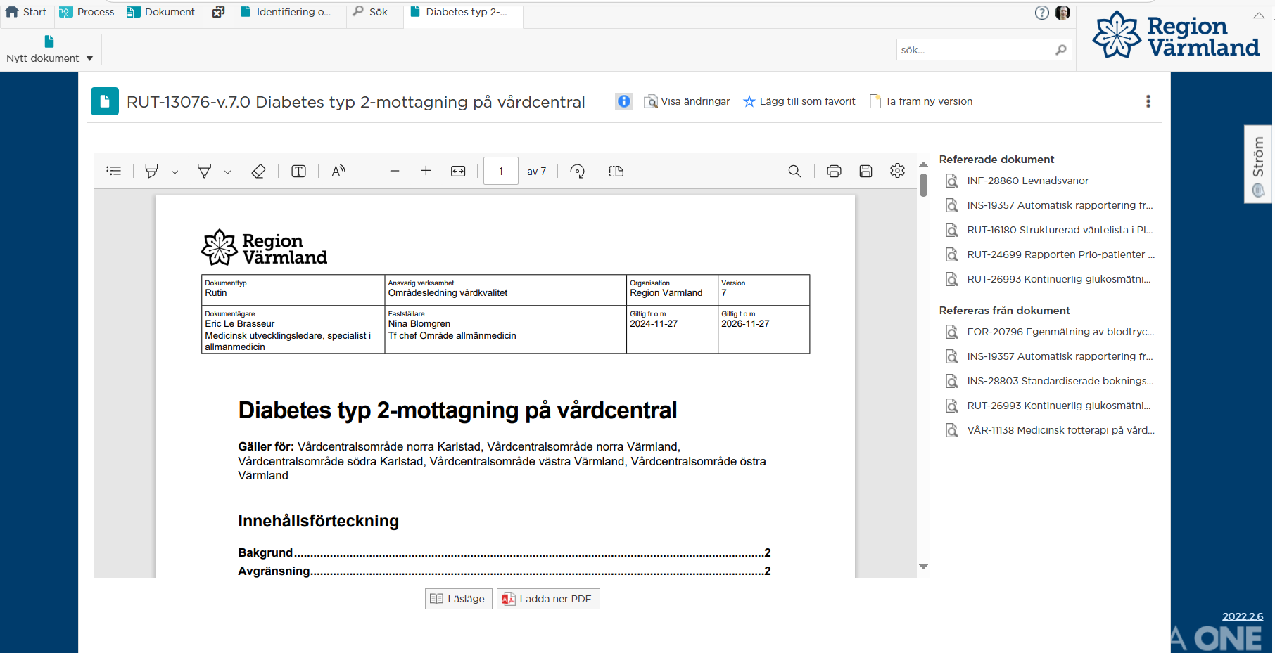

Slide 30
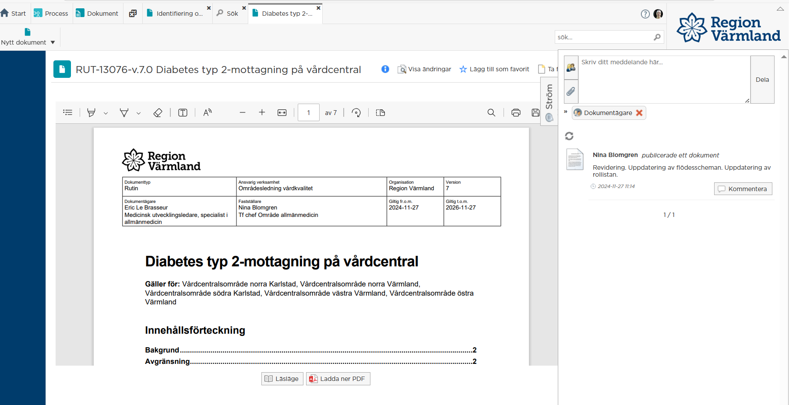

Slide 31
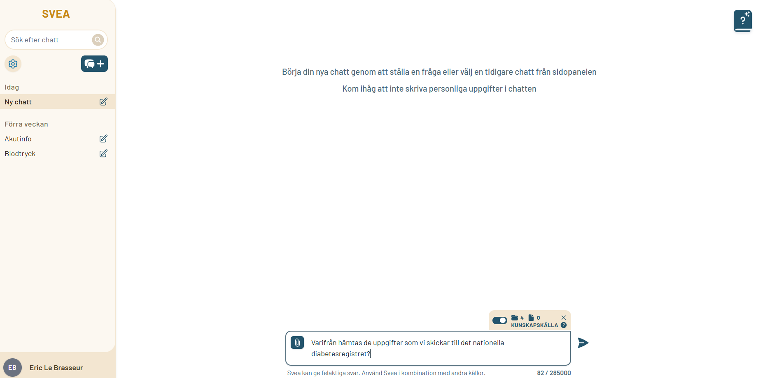

Slide 32
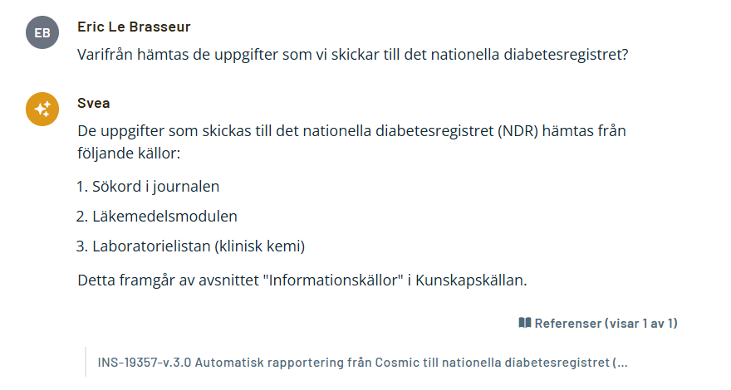

Slide 33
Remiss vid misstanke om DVT
Vid misstanke om DVT ska allmänläkare remittera patienten direkt till ultraljud.
Ring alltid röntgenavdelningen för bokning av akut ultraljud
VÅR-11462-v.7.0 Handläggning i öppenvård vid misstanke om DVT och SVT i nedre extremitet

Slide 34
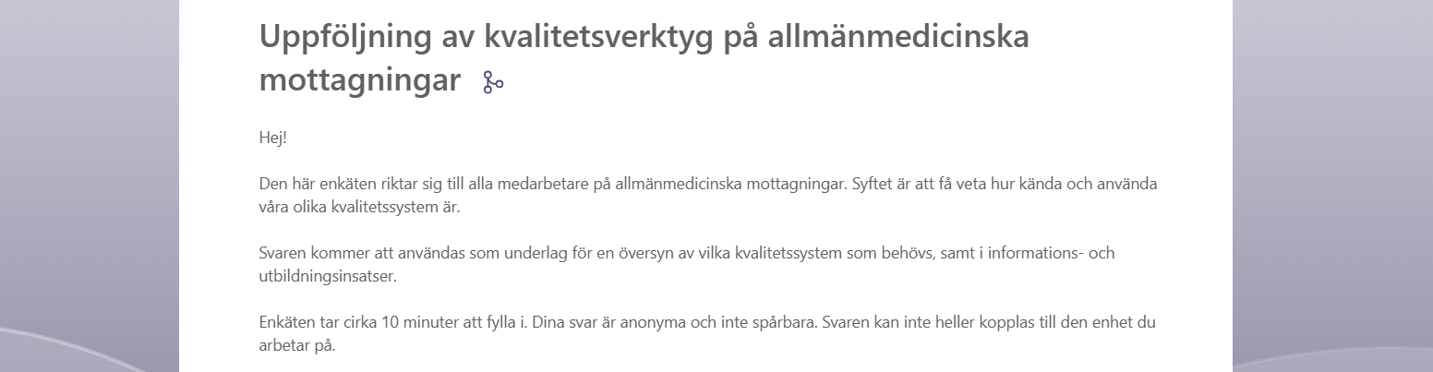

Slide 35
PSA-testning – förslag till ändring
Den organiserade prostatacancertestningen i Värmland tar ansvar för tidig diagnostik av prostatacancer och erbjuder regelbunden testning till män med rätt intervall.
Förslag att även patienter med LUTS kan följas med OPT – behöver inte särbehandlas.
Om en patient söker för LUTS och det finns PSA taget (någonsin) och palpationsfynd är normalt benignt, behöver PSA inte tas.
BPH samvarierar inte med prostatacancer.
Notes:
Mauritz Waldén
Inhämta synpunkter på Allmöte

Slide 36
Trombosprofylax vid tandvård i narkos
Synpunktsinhämtning angående övertagning av uppdrag efter möte med tandläkare och narkosläkare
70-80 patienter per år, alla vuxna, som behöver tandvård i narkos på grund av funktionsnedsättningar, psykisk ohälsa, neuropsykiatrisk funktionshinder, tandvårdsrädsla
Kirurgiskt sett är det små ingrepp, men ofta görs flera åtgärder samtidigt, varför det tar 1-3 timmar, ibland upp till fem timmar
Flertalet patienter är uppegående
Det finns ingen konsensus behandling
Hittills har man inte givit något profylax
Frågan löst
Notes:
Diana Leverington (klinikchef/tandläkare orofacial kirurgi), Nanny Hareide (läkare AnOpIVA)

Slide 37
Varför har några enheter lägre läkemedelskostnader än andra?
Låga kostnader kan bero på att man valt läkemedel som är
  Kostnadseffektiva (rekommenderade)
  Inte så många patienter som står på läkemedel
  Patientantalet är lägre än snittet
  Att antingen behandlare eller patient valt att avstå behandling
    Det senaste åren har vi skickat ut (via läkemedelsblommor, i nästan varje utskick) ang att kostnader för inkontinensläkemedel, att 1a handsval är mer än 8 ggr billigare, tom skrivit låtar om detta
    På den första sidan i presentationen som skickas ut varje månad (läkemedelsblommorna) står det följande:
”Rätt läkemedel ges till rätt patient, i en individuell dosering och behandlingstid, och till lägsta möjliga kostnad för patienterna och samhället”
(WHO:s begrepp ”rationell läkemedelsanvändning")
Ju närmre enheten kommer målen, ju lägre blir kostnaden för de läkemedel vi jobbar med vilket ger utrymme för nya läkemedel
Det finns ingen övergripande bild av att låga kostnader innebär låg kvalité

